Slide 1
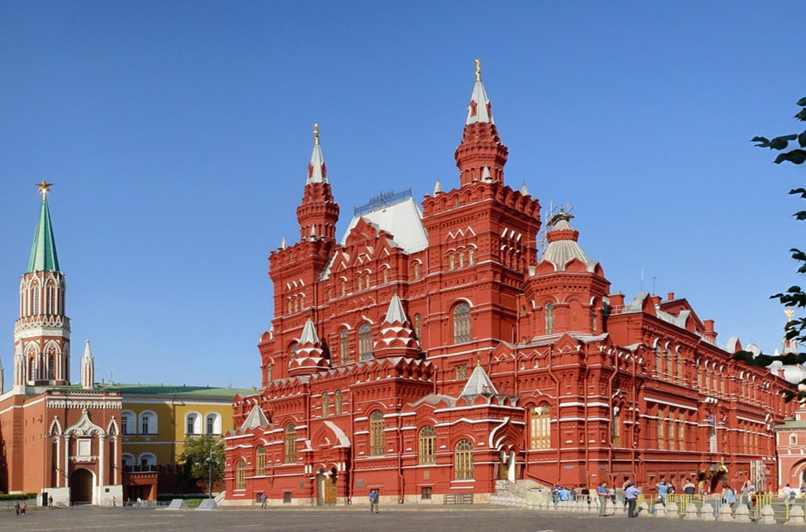
ПУТЕШЕСТВИЕ ПО МОСКВЕ

Slide 2
КРАСНАЯ ПЛОЩАДЬ

Slide 4
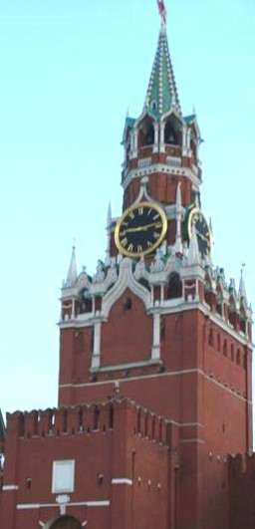
КУРАНТЫ

Slide 5
В каждой стране есть
главный человек- президент.
Назовите нашего
Российского президента.

Slide 6
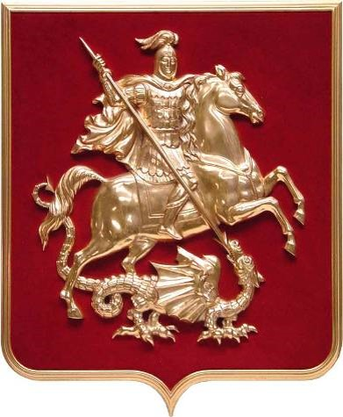
ГЕРБ МОСКВЫ
На гербе Москвы изображен
всадник с копьём, поражающий змея.
Это святой Георгий Победоносец

Slide 7
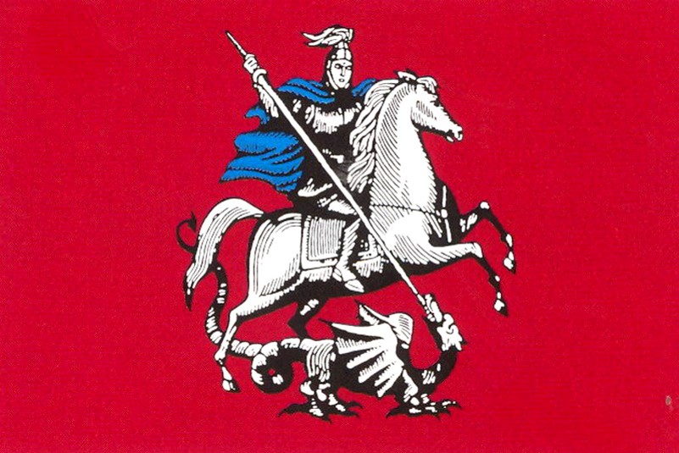
ФЛАГ МОСКВЫ

Slide 8
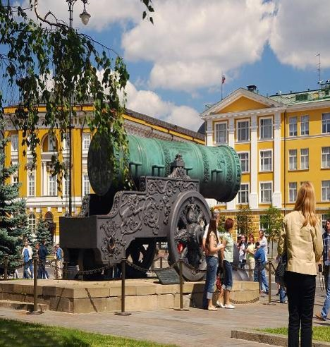
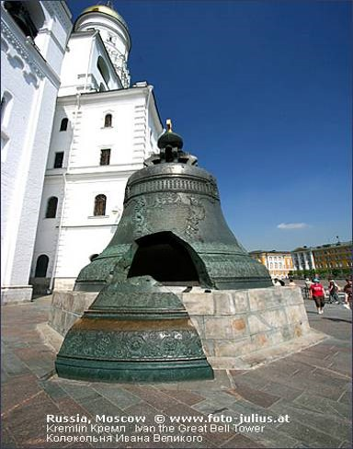
ЦАРЬ – ПУШКА ЦАРЬ – КОЛОКОЛ

Slide 9
ПУТЕШЕСТВИЕ ПО МОСКВЕ

